Slide 1
Information Retrieval
con Whoosh
Di Simone Cavana, Davide Malvezzi e Michele murgolo

Slide 2
Scopo del progetto
Realizzazione di un sistema di information retrieval utilizzando i documenti forniti da TREC Precision Medicine.
Più di un 1 miliardo di documenti disponibili in formato nxml.
30 query con relativi documenti rilevanti per effettuare dei benchmark.
Sviluppato in python con il supporto delle librerie whoosh e nltk
Notes:
Dire che a causa delle risorse limitate si è usato solo un sottoinsieme di tutti i documenti
2

Slide 3
Indicizzazione dei documenti
L’indicizzazione dei file si divide in alcune fasi:
Parsing dei documenti
Crezione di uno schema di salvataggio dei documenti
Creazione dell’indice

Slide 4
Parsing dei documenti
Un documento nxml è un file xml che rispetta lo schema RELAX NG Compact Syntax.
Informazioni utili:
Article-title → titolo del documento
Contrib-group → lista di nomi e cognomi degli autori
Date → data pubblicazione del documento
Abstract → riassunto del contenuto del documento
Body → contenuto del documento
Il parsing è stato effettuato tramite la metodologia SAX.

Slide 5
Codice: Parsing nxml file
def parseDocument(self, path):
# Create the xml parser
parser doc_parser = xml.sax.make_parser()
# Create the document handler
document = XMLDocument()
# Parse the document
doc_parser.setContentHandler(document)
doc_parser.parse(path)
return document
Notes:
XMLDocument è una classe che contiene una macchina a stati per fare il parsing.
XMLDocument cerca l’inizio e la fine di ogni tag necessario e salva al suo interno i valori compresi in questi tag.
5

Slide 6
Schema
Lo schema definisce quali campi e quali tipi di dato l’indice dovrà contenere.
I tipi di dato principali sono:
TEXT
KEYWORDS
ID
NUMERIC
DATE
BOOLEAN
Notes:
TEXT -> salva i singoli termini del testo e le posizioni all’interno dei documenti per effettuare le query
KEYWORDS -> sequenze di parole divise da virgole
ID -> campo che permette di individuare univocamente ogni documento
6

Slide 7
Codice: Creazione schema
def getSchema():
return Schema(
path = ID(unique = True, stored = True),
title = TEXT(analyzer = StemmingAnalyzer(), stored = True, field_boost = 2.0),
authors = TEXT(stored = True),
pubdate = DATETIME(stored = True),
abstract = TEXT(vector = Positions, analyzer = StemmingAnalyzer(), stored = True),
content = TEXT(vector = Positions, analyzer = StemmingAnalyzer(), stored =True)
)
Notes:
store d-> di default i campi non sono salvati dentro l’indice
analyzer -> permette di definire un analizzatore per fare lo stemming delle parole
field_boost ->specifica un moltiplicatore del risultato delle query. Se il titolo contiene parole delle query maggiore è il suo rank. Si da importanza a campi precisi
vector -> salva sia la posizione che la frequenza di ogni termine all’interno dei documenti
7

Slide 8
Indice
La classe index permette di creare un inverted index sui documenti forniti.
Le funzioni principali per la creazione di un indice sono:
index.create_in(dir_name, schema)
index.open_dir(dir_name)
Per aggiungere i documenti ad un indice si deve creare un writer:
writer = index.writer(procs=4)
writer.add_document(schema_dict)
writer.commit(optimize=True)
Notes:
Procs -> specifica quanti processi writer utilizzare. Velocizza l’indicizzazione
Add_document vuole un dizionario dove le chiavi sono i nomi dei campi dello schema e i valori sono i valori da inserire
Optimize -> indica che si vuole unire in un indice unico tutti i sotto indici creati. Velocizza le operazioni di ricerca
8

Slide 9
Codice: Creazione indice
def createIndex(self, working_dir):
# Create new index
doc_index = DocumentIndex(getSchema())
doc_index.cleanIndex(working_dir)
# Get nxml files list
files = getFileList(working_dir, ".nxml")
doc_index.beginIndexing()
# Add each file to the index
for f in files:
doc = parseDocument(f)
doc_index.addDoc(f, doc)
doc_index.endIndexing()

Slide 10
Multi-field keyword search
Possibilità di effettuare ricerche di documenti utilizzando parole chiave su diversi campi:
titolo
contenuto
autore
I risultati delle query sui singoli campi sono poi intersecati.

Slide 11
Codice: Multi-field keyword search
def multiFieldSearch(self, query_dict):
min_index = 0
results = []
for field in query_dict:
results.append(self.keywordSearch(field, query_dict[field]))
for i in range(0, len(results)):
if len(results[i]) < len(results[min_index]):
min_index = i
for i in range(0, len(results)):
results[min_index].upgrade(results[i])
return results[min_index]
Notes:
Query_dict è un dizionario che contiene per ogni campo la query da eseguire
Il primo for esegue le singole query
Il secondo cerca l insieme dei risultati piu piccolo
Il terzo interseca tutti i risultati delle query con l insieme piu piccolo
Si interseca con l insieme piu piccolo per ottimizzare

Slide 12
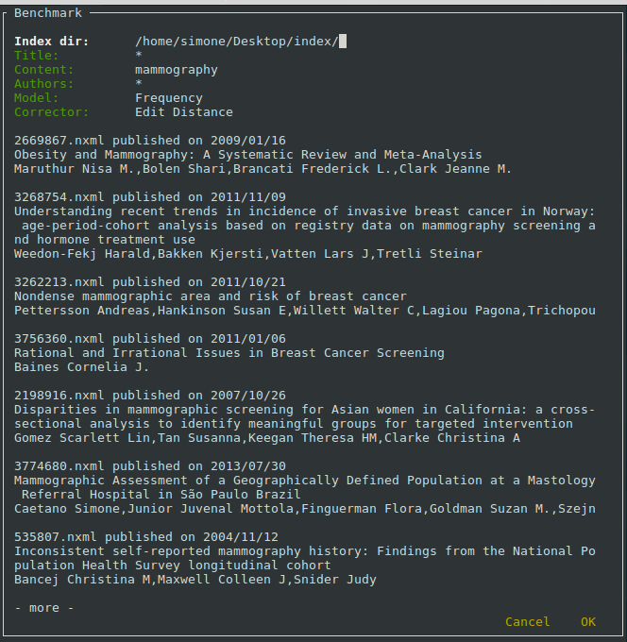

Slide 13
Tolerant retrieval
Correzione delle keyword di ricerca utilizzando:
dizionario di lingua inglese
lexicon di parole generato con i termini presenti nell‘indice
Funzionalità implementate:
edit distance
n-grams
pyenchant
Notes:
edit distance -> ricerca parole simili nell indice
n-grams -> ricerca parole simili nel dizionario e nel lexicon
Pyenchant -> ricerca parole simili nel dizionario e nel lexicon

Slide 14
Edit distance
La libreria Whoosh mette a disposizione il metodo correct_query(parsedQuery, originalQuery) che ritorna un oggetto con i seguenti attributi:
query
string
tokens
Notes:
query -> utile per confrontare se il correttore ha già cambiato qualcosa
string -> versione corretta della query dell’utente
tokens ->lista di token che rappresentano la query corretta

Slide 15
Codice: editDistance
def editDistanceCorrection(self, query, index):
# Parse the user query string
. . .
# Try correcting the query
s = index.ix.searcher()
corrections = []
for token in analyzer(query):
q = qp.parse(token.text)
corrected = s.correct_query(q, token.text)
if corrected.query != q:
corrections.append((token.text, corrected.string))
return corrections

Slide 16
N-grams
La libreria nltk mette a disposizione il metodo ngrams(word, q) che divide la parola in grams di lunghezza q (bigrams, trigrams, … ).
I grams vengono confrontati con i grams di parole presenti in un dizionario e viene scelta come parola corretta quella che ha più grams in comune con quella immessa (Jaccard coefficient con threshold variabile).

Slide 17
Codice: N-Grams
def ngramsMatcher(self, w, thr=0.2):
. . .
w_qgrams = list(self.qgrams(w))
for word in englishWords:
word_qgrams = self.qgrams(word)
v = self.jaccard(set(w_qgrams), set(word_qgrams))
if v >= thr and v > score:
results = word
score = v
return results
Notes:
Jaccard = (s1 ∩ s2) / (s1 u s2)

Slide 18
Pyenchant
La libreria enchant di python mette a disposizione l’oggetto spell_checker che rispetto ai due metodi introdotti precedentemente corregge basandosi sul contesto.
L’oggetto spell_checker prende input il testo della query e una lista di parole da utilizzare per la correzzione.
L’output consiste in coppie contenenti la parola originale e la sua correzione.

Slide 19
Codice: pyenchant
def contextCorrection(self, query):
self.spell_checker.set_text(query)
corrections = []
for err in self.spell_checker:
sug = err.suggest()[0]
corrections.append((err.word, sug))
return corrections

Slide 20
Modelli di information retrieval
I modelli di information retrival utilizzati sono quelli implementati dalla libreria Whoosh:
Frequency
TF_IDF
BM25
Ogni volta un utente esegue una query può scegliere quale modello utilizzare per il ranking dei risultati.
Notes:
Frequency -> assegna ad ogni termine un punteggio in base a quante volte appare in un documento
TF_IDF -> come sopra ma considera anche la rarirà del termine tra tutti i documenti
BM25 -> modello probabilistico

Slide 21
Benchmark
Utilizzando le query proposto dal set di documenti è possibili eseguire dei benchmark per:
Valutare le perfomance di un modello
Confrontare i risultati proposti da due modelli diversi
Misure utilizzate:
Precision-Recall
R-Precision

Slide 22
Precision-Recall
Di seguito verrà proposto un confrontro tra la precision-recall di diversi modelli.
Query: “21-year-old female with progressive arthralgias, fatigue, and butterfly-shaped facial rash. Labs are significant for positive ANA and anti-double-stranded DNA, as well as proteinuria and RBC casts.”

Slide 23
Query parsing
Essendo le query del benchmark espresse sotto forma di descrizione si è preprocessato il testo:
Rimuovendo i segni di punteggiatura
Rimuovendo le stop-word
Stemming dei termini
Utilizzo di soli nomi e aggettivi per la ricerca
Per fare ciò si sono utilizzate le funzionalità della libreria NLTK.

Slide 24
Codice: query pre-processing
wordsFiltered = word_tokenize(query)
# removing punctuation
wordsFiltered = [word for word in wordsFiltered if word not in string.punctuation]
# removing stopWords
wordsFiltered = [word for word in wordsFiltered if word not in stopWords]
# stemming phase
wordsFiltered = [stemmer.stem(word) for word in wordsFiltered]
# adding POS
wordsFiltered = pos_tag(wordsFiltered, tagset='universal')
# keep only NOUN and ADJ
for word in wordsFiltered:
if str(word[1]) in ['NOUN', 'ADJ']: words.append(word[0])

Slide 25
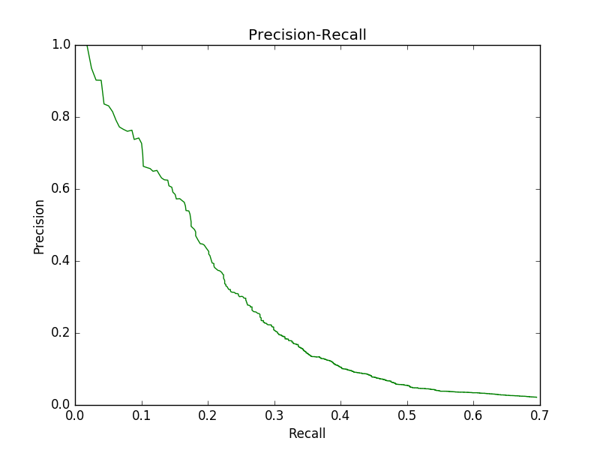
BM25

Slide 26
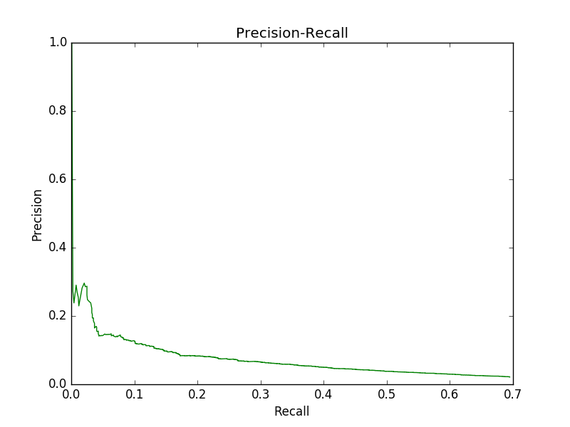
TF-IDF

Slide 27
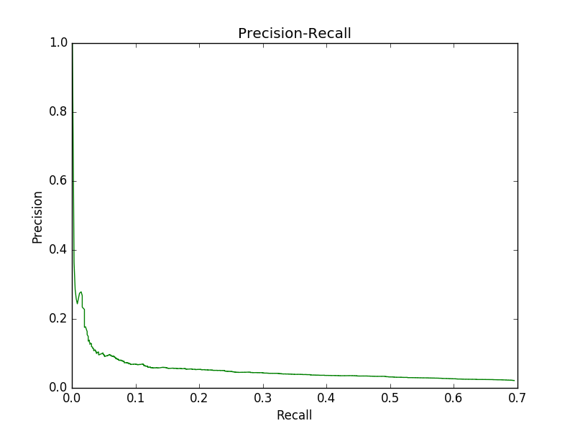
Frequency

Slide 28
Rprecision
Nell’esempio seguente è stato lanciato sul sistema di IR un Rprecision su 30 query

Slide 29
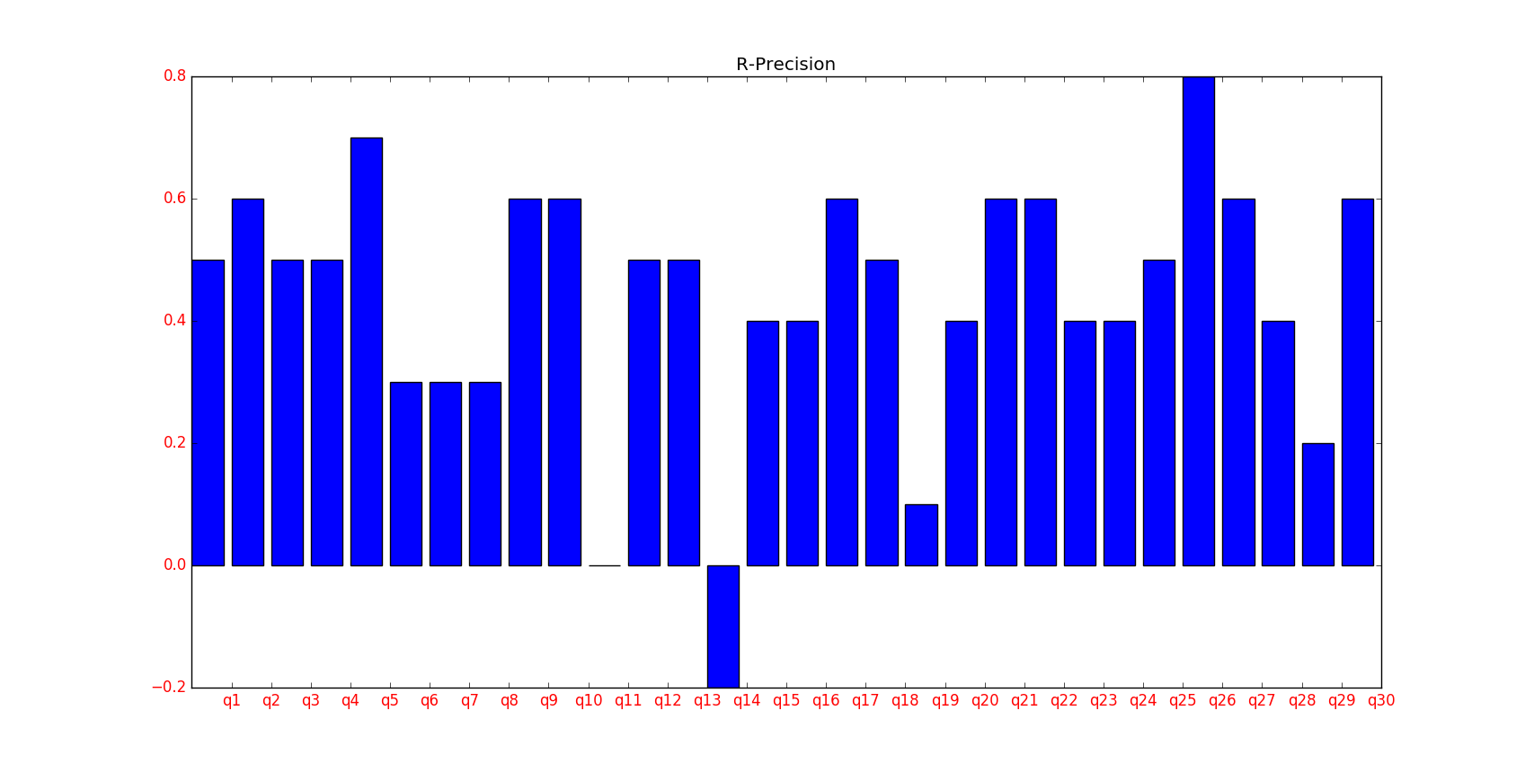
Esempio R-Precision(BM25F, Frequency, 30)

